Slide 1



IBM员工离职因素分析
—— 属性数据分析第二次报告
Group 14
20307100027 薛思远 20307100058 郑天尧
20307100120 严珏 19307130048 赵康阳

Slide 2
目录
Contents
01
02
数据基本情况
列联表分析
03
04
逻辑回归
拓展分析

Slide 3
01
数据基本情况
Data Background and Basic Visualization

Slide 4






01
研究背景
国际商业机器公司，简称IBM，总公司在纽约州阿蒙克市，拥有全球雇员 31万多人，业务遍及160多个国家和地区。
此数据集包括性别、年龄、婚姻状况、职位、职级、薪酬福利、工作满意度、加班出差情况等各方面数据。我们尝试通过这些覆盖主客观因素的信息来对IBM的员工离职作出预测。
数据基本情况
01
研究背景
列联表分析
02
数据来源
https://www.kaggle.com/datasets/pavansubhasht/ibm-hr-analytics-attrition-dataset
逻辑回归
通过数据集中覆盖了员工个人背景、工作情况、薪酬、福利、满意度、工作生活平衡度的众多变量，开展分析，归纳总结影响IBM员工离职的关键要素。
通过课内学习的逻辑回归和其他拓展模型，综合比较不同模型的解释力，以求对IBM员工离职给出较好的预测效果。
拓展分析
03
研究目的

Slide 5
01
描述性分析——数据概况
观察数据 & 变量
数据基本情况
数据集中包括了1470条观测数据以及35个变量，我们将其中无效的数据（如员工计数、标准工时、是否年满18岁）和含义重复的数据（如时薪、月薪）进行删减。其中，有关满意度的变量均为值为1-4的离散变量，我们将其求和并标准化到1-12的区间作为总体满意度，最终得到29个变量。
将这些变量归类为：
员工背景变量：性别、年龄、学历、专业领域、任职过的企业数量、婚姻状况；
工作情况变量：工龄、在公司工作的时间、所属部门、职位、职级、在目前职位年数、与现任经理共事年数；
薪酬变量：月薪、工作投入、绩效评分；
福利变量：股票期权级别、涨薪比例、上年度培训次数、距离上次升职的时间间隔；
满意度变量：工作环境满意度、工作满意度、关系满意度、工作与生活平衡程度；
工作-生活冲突变量：上班距离、是否加班、出差情况.
列联表分析
逻辑回归
拓展分析

Slide 6
01
描述性分析——数据概况
展示典型的变量信息以及数据情况如下：
数据基本情况
变量名 | 含义 | 变量类型 | 具体描述
Age | 员工年龄 | 连续变量 | 18-60岁
Attrition | 员工是否离职 | 属性变量 | "Yes", "No"
BusinessTravel | 出差情况 | 离散变量 | "Travel_Rarely", "Travel_Frequently", "Non-Travel"
DistanceFromHome | 上班距离 | 连续变量 | 1-29km
JobLevel | 职级 | 离散变量 | 1-5（数值越大，职级越高）
JobRole | 职位 | 属性变量 | "Sales Executive", "Research Scientist", "Laboratory Technician", "Manufacturing Director", "Healthcare Representative", "Manager", "Sales Representative", "Research Director", "Human Resources"
MaritalStatus | 婚姻状况 | 属性变量 | "Single", "Married", "Divorced"
MonthlyIncome | 月收入 | 连续变量 | 1009-19999美元
OverTime | 加班情况 | 属性变量 | "Yes", "No"
GeneralSatisfaction | 整体满意度 | 离散变量 | 0-12（数值越高，整体满意度越高）
列联表分析
逻辑回归
拓展分析

Slide 7
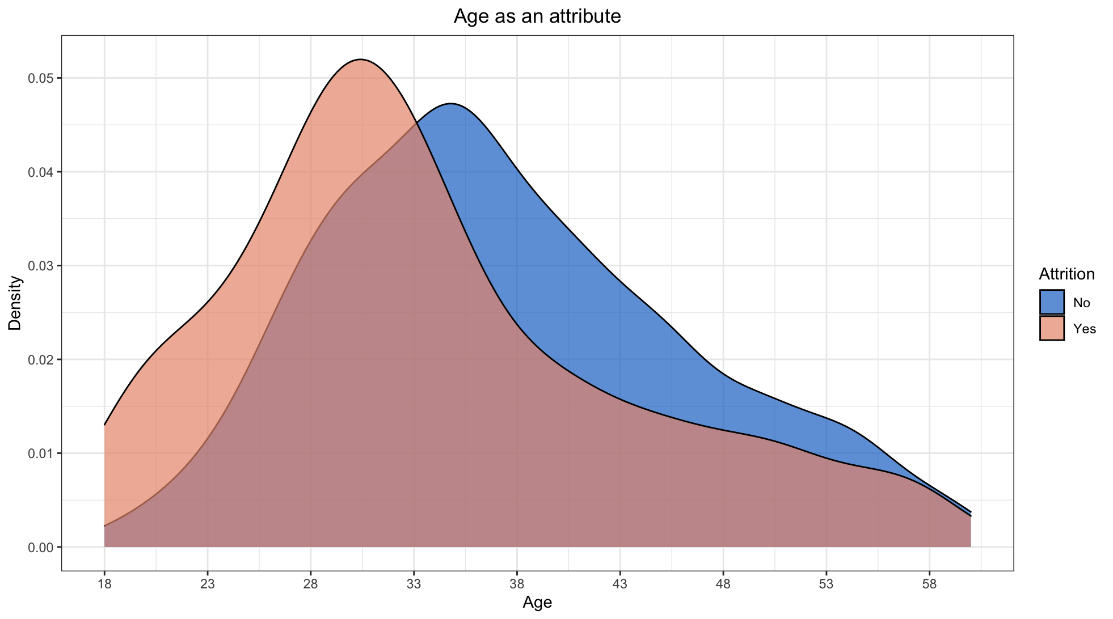
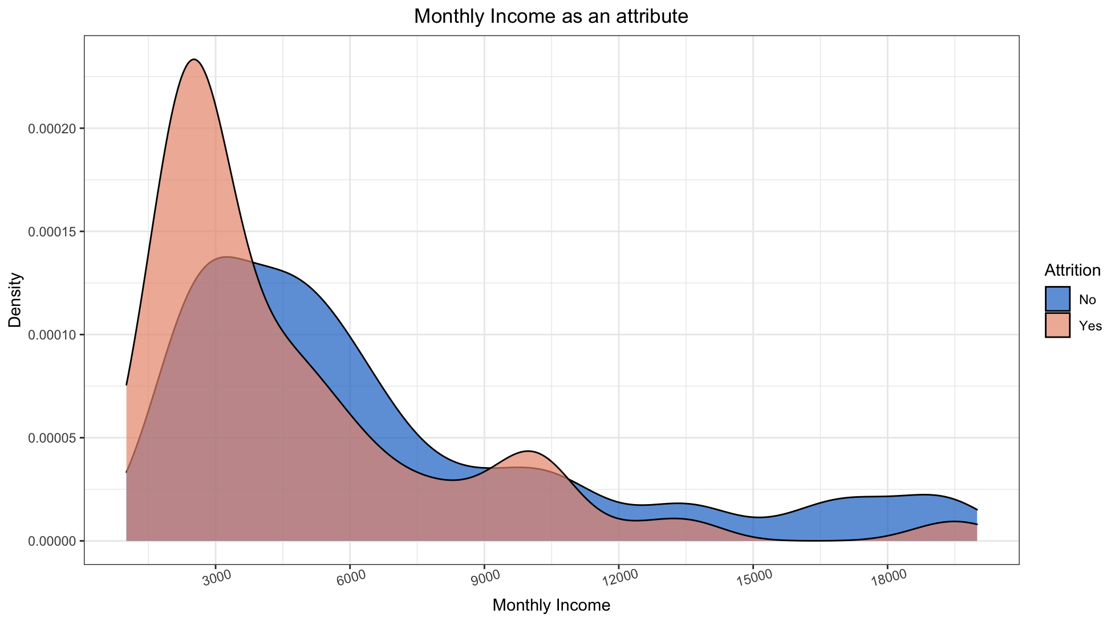
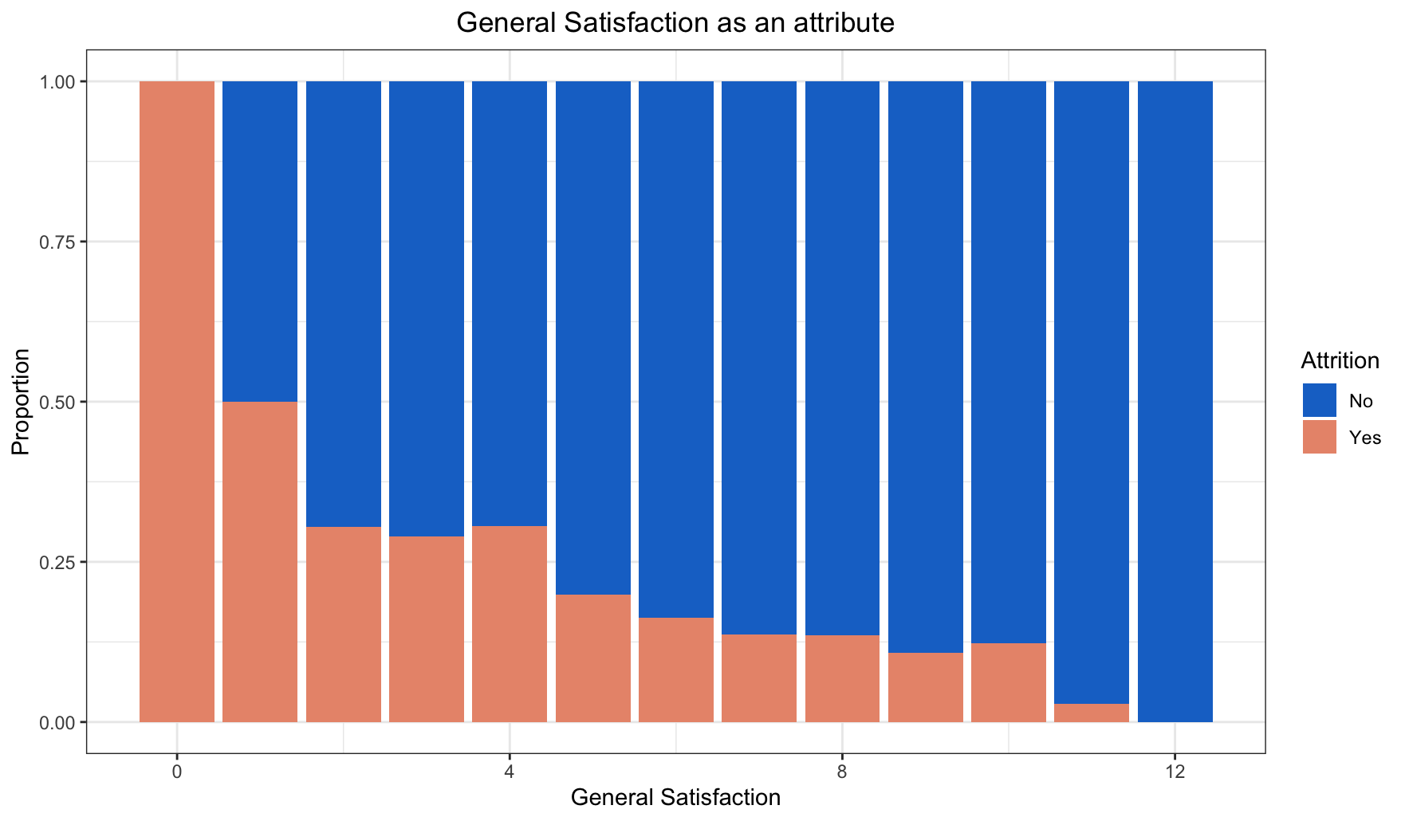
01
描述性分析——员工个人背景与满意度情况
数据基本情况
列联表分析
Fig1.1 离职与否在不同年龄的频率分布
Fig1.2 离职与否在不同月收入下的频率分布
逻辑回归
Fig1.1/1.2分别反映了，年龄和月收入作为两个重要因素，得到离职频率分布情况。我们可以看到低年龄组别和低收入组别明显有更高的离职倾向。
Fig1.3为不同满意度分组的离职比例，可见，满意度越高，离职比例越低。
拓展分析
Fig1.3 不同满意度分组下的离职比例

Slide 8
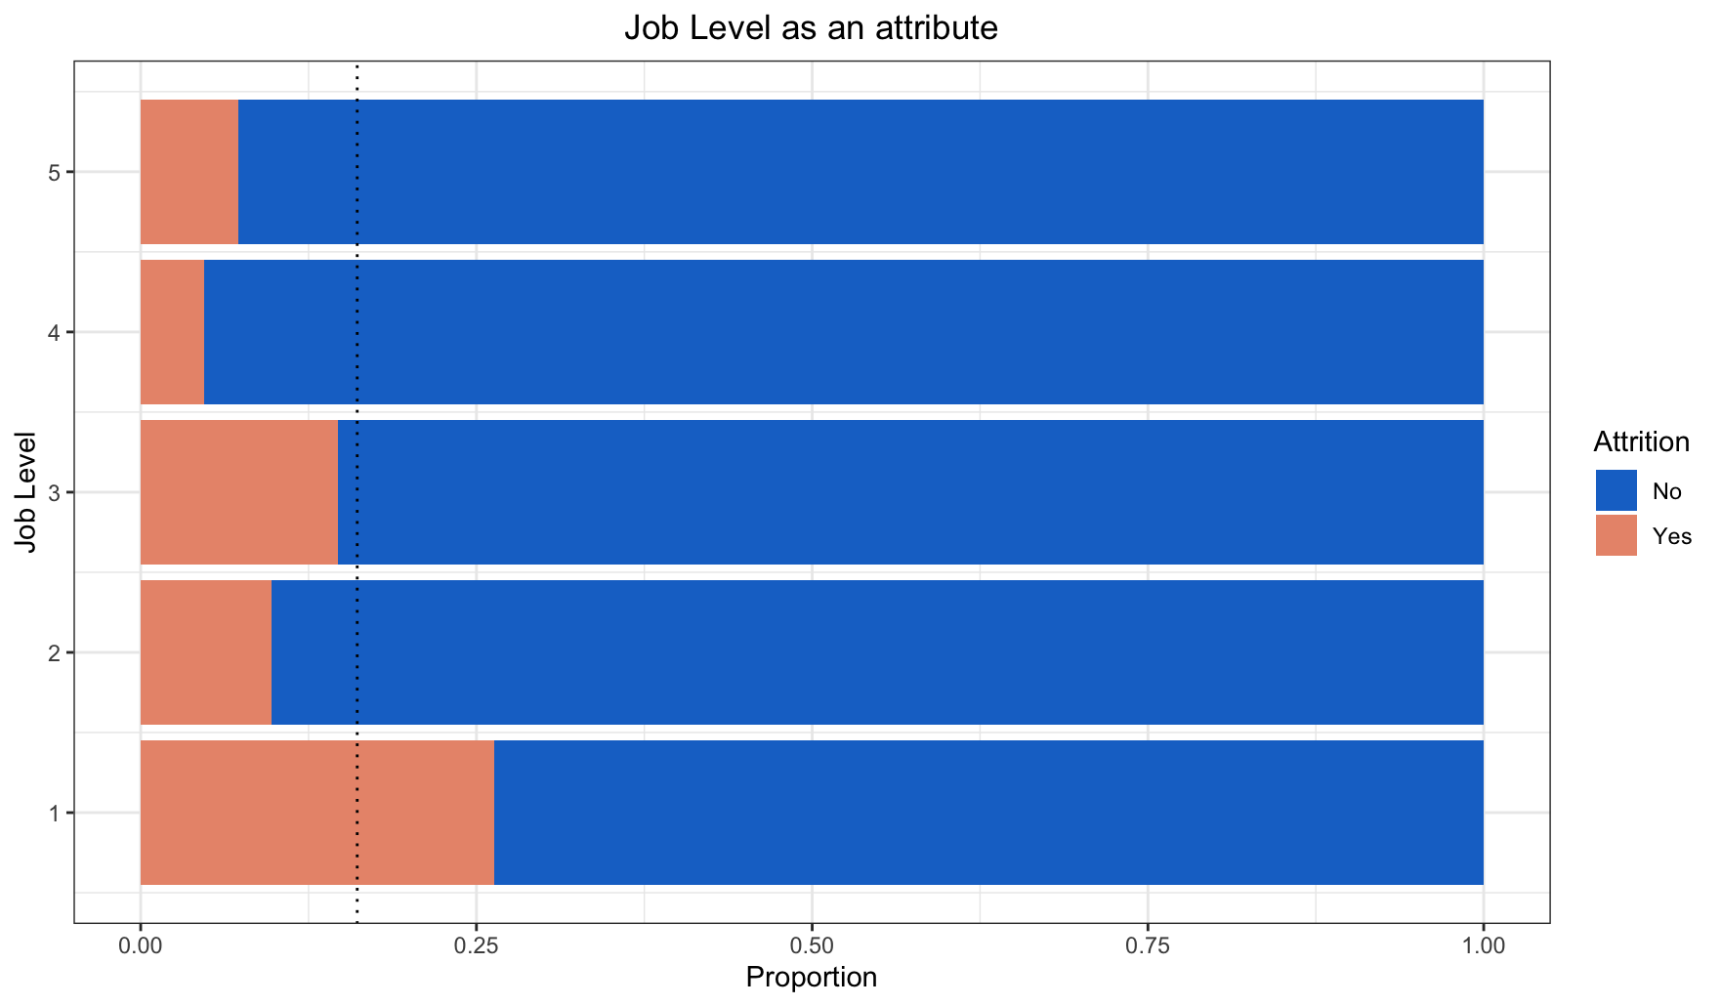
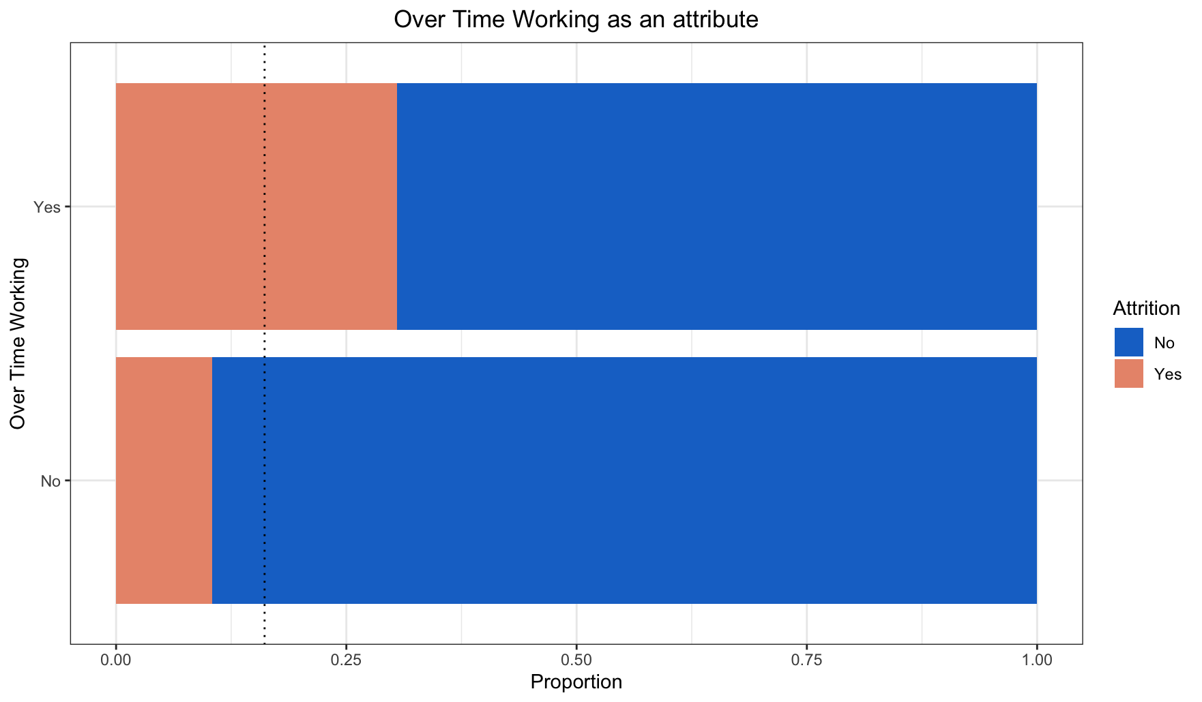
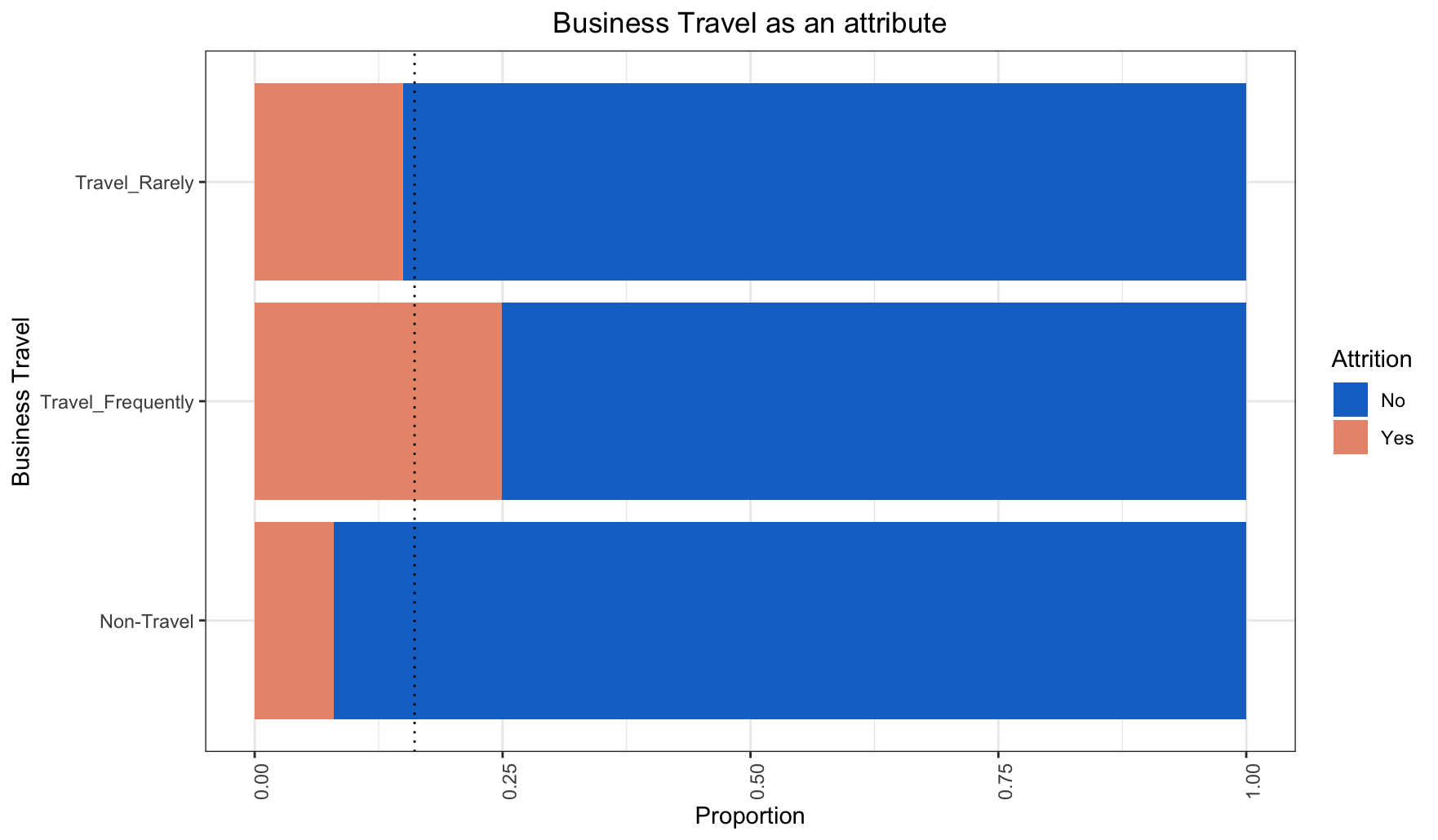
01
描述性分析——员工工作状况
数据基本情况
列联表分析
Fig1.4 不同职级下的离职比例
Fig1.5 加班与否与离职比例
逻辑回归
Fig1.4 说明职级越高，离职倾向越低
Fig1.5 反映了加班与离职的关系（这个关系还与收入挂钩，将在后续进一步讨论）
Fig1.6 体现了离职倾向与出差频率之间的正相关关系.
拓展分析
Fig1.6 不同出差频率下的离职比例

Slide 9
02
列联表分析
Contingency Tables Analysis

Slide 10


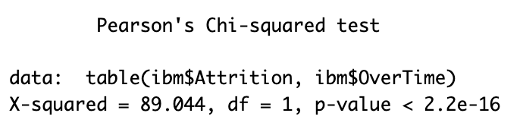
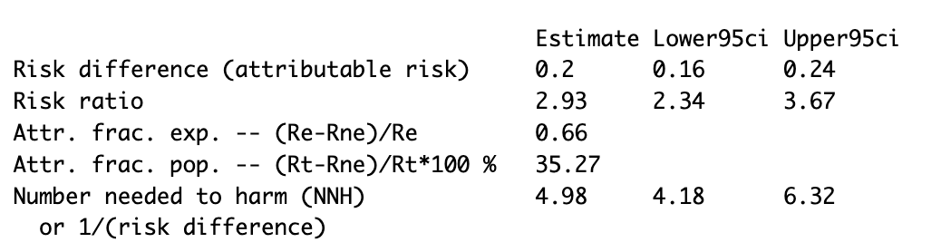
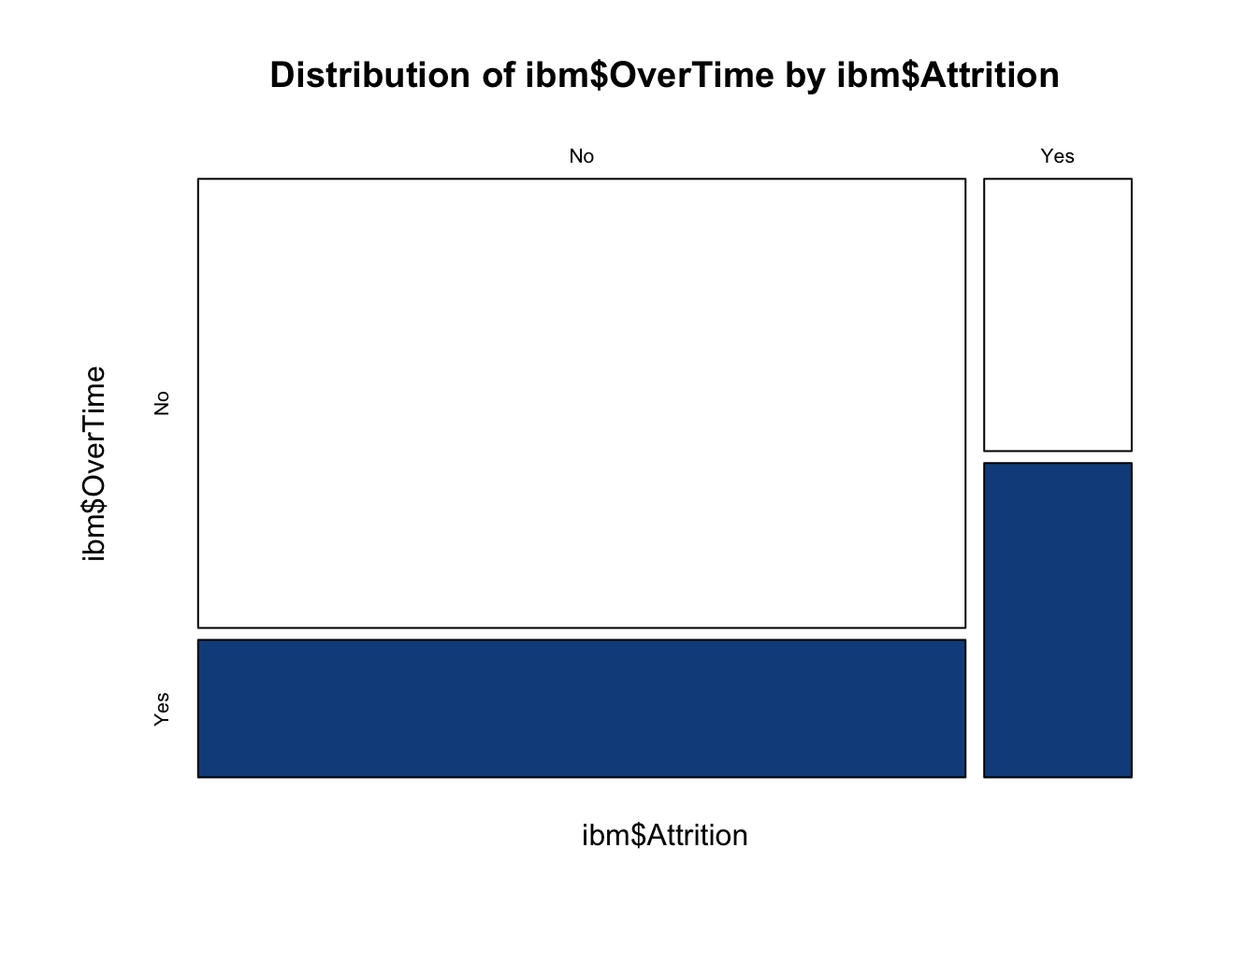
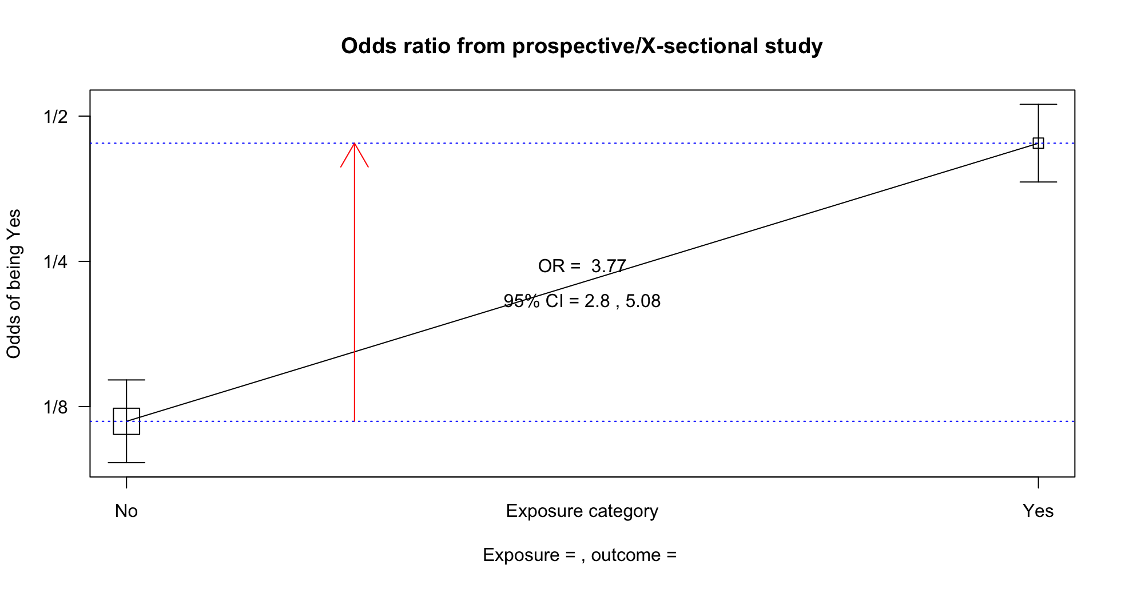
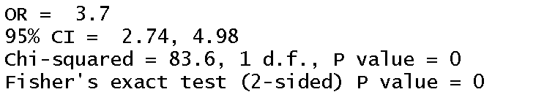
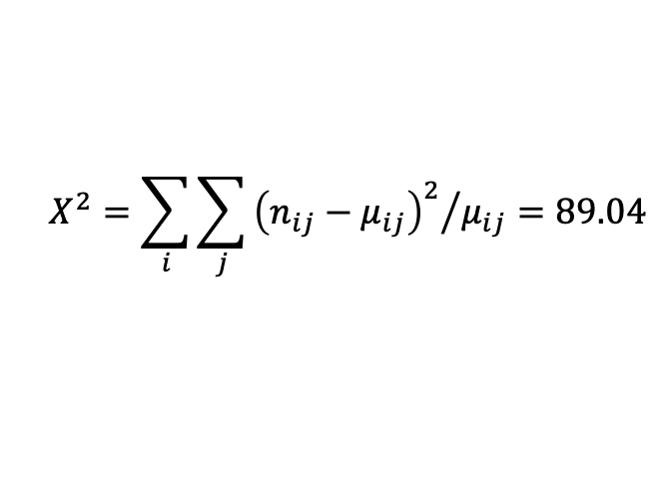
02
列联表分析——二维列联表独立性检验
以加班情况为例
1. 卡方检验
$$X^{2}=\sum_{i}{\sum_{j}{{{\left(n_{ij}−μ_{ij}\right)}^{2}}/{μ_{ij}}}}=89.04$$
 | 加班情况
离职情况 |  | No | Yes | Total
 | No | 944 (884.07) | 289 (348.93) | 1233
 | Yes | 110 (169.93) | 127 (67.07) | 237
 | Total | 1054 | 416 | 1470
P值远小于0.05，故拒绝原假设，即加班和离职之间没有独立性。我们可以从OR和RR一窥其影响。
数据基本情况
列联表分析
2. 相对风险 & 发生比
逻辑回归
拓展分析
加班影响离职情况，且加班的员工选择离职的概率是不加班员工的2.34~3.67倍

Slide 11
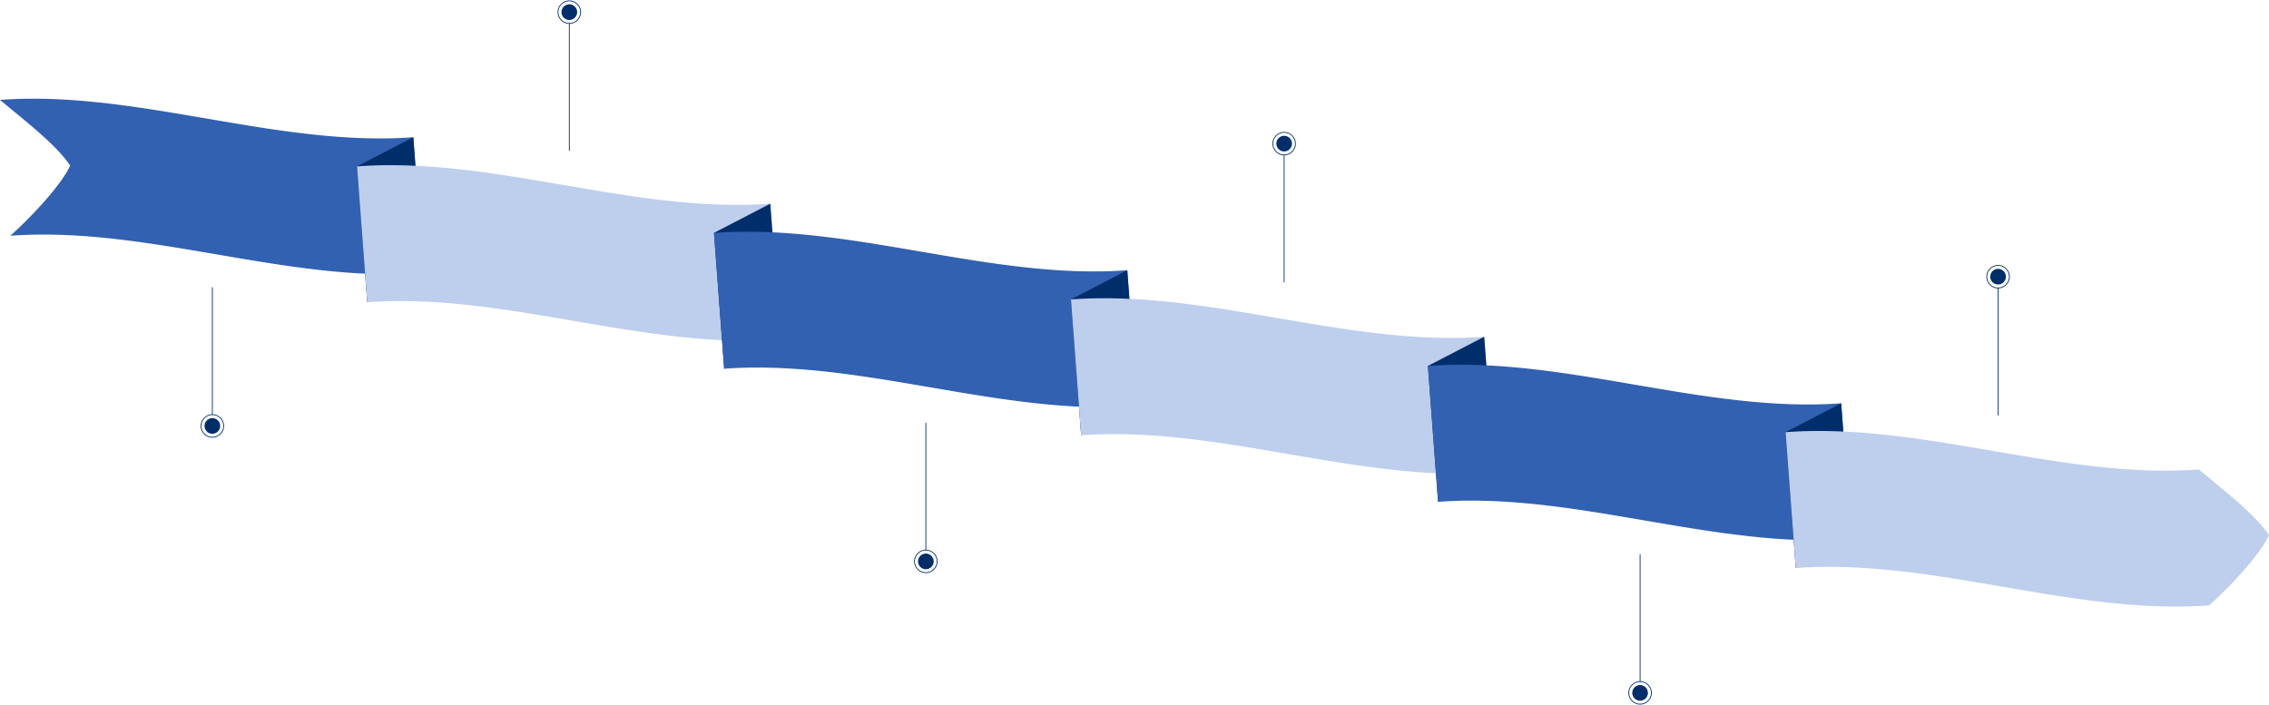
02
列联表分析——二维列联表独立性检验
不同年龄组别的员工离职率存在差异
年龄
月收入情况
其他自变量情况
p-value = 2.076e-08
30岁以下员工的离职倾向远大于30-40、40-50、50以上三个组别
p-value = 5.163e-09
职级情况
数据基本情况
月收入越高，离职倾向越低，且在最高薪一组出现跳跃变化
p-value = 6.635e-15
整体呈现职级越高，离职倾向越低的趋势
列联表分析
逻辑回归
出差情况
p-value = 5.609e-06
RR_Rarely = 1,87，
95%置信区间不包括1
RR_Frequently = 3,11，
95%置信区间不包括1
婚姻状况
拓展分析
p-value = 9.456e-11
已婚员工的OR、RR的95%置信区间包括1（与离异员工差异不大）
单身员工的OR = 3.05，RR = 2.53，95%置信区间不包括1
部门差异
p-value = 0.004526
相比于人力资源岗位，研发岗和销售岗的RR的95%置信区间均包括1
销售岗的RR方差极大，体现个体差异
可能具有独立性
出差频率与离职与否之间有显著关系
单身员工比已婚或离异的员工更容易离职

Slide 12
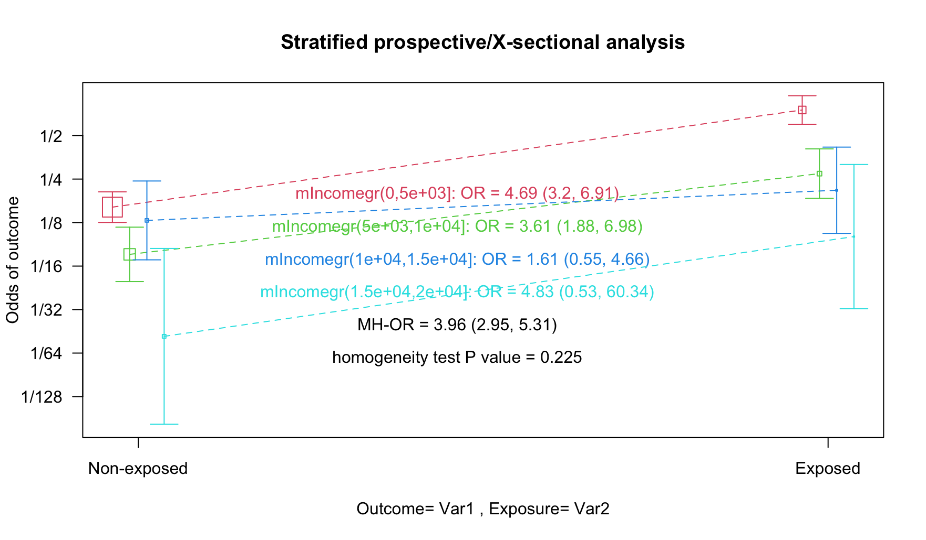
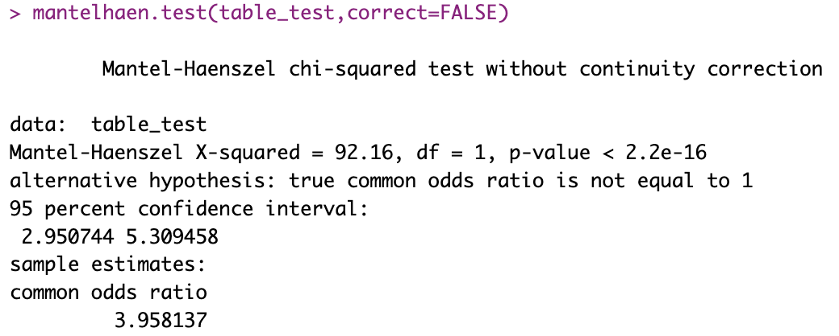
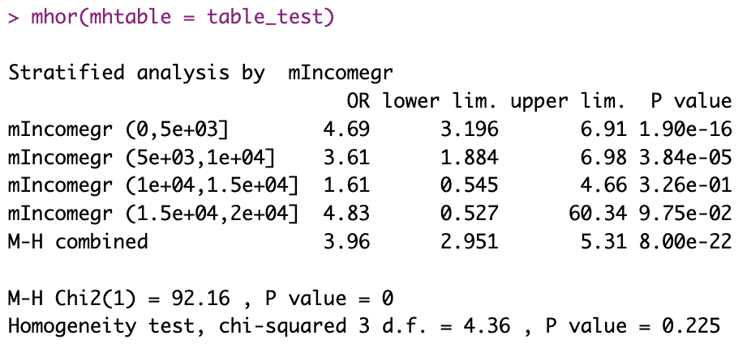
02
列联表分析——分层列联表相关检验
以月收入 x 加班情况为例
数据基本情况
列联表分析
逻辑回归
拓展分析
在二维列联表检验中，加班的员工显著更有倾向离职；
而结合月收入情况可以看到，这种差异体现在各个收入组别中，但在收入中高一档（10000-15000）较不明显
在不同的月收入分组下，加班和离职之间依然存在相关性

Slide 13
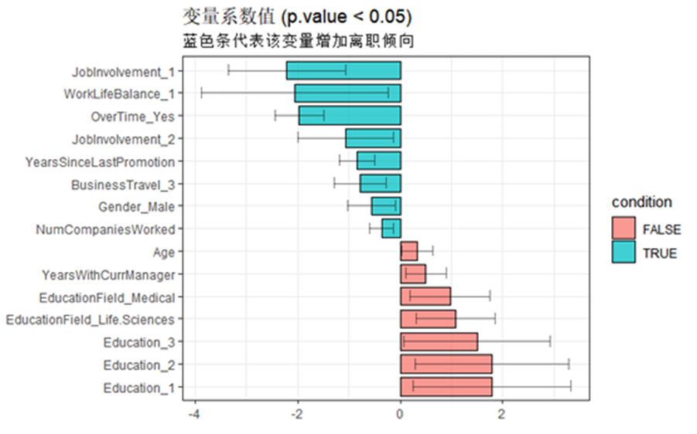
02
列联表分析——高维列联表独立性检验
变量选择：以工作参与度、是否加班为例
三维列联表
 | 离职倾向(Yes/No)
工作参与度(1,2,3,4) 加班(Yes/No) |  | No | Yes | Sum
 | 1,No | 43 | 15 | 58
 | 1,Yes | 12 | 13 | 25
 | 2,No | 237 | 33 | 270
 | 2,Yes | 67 | 38 | 105
 | 3,No | 567 | 56 | 623
 | 3,Yes | 176 | 69 | 245
 | 4,No | 97 | 6 | 103
 | 4,Yes | 34 | 7 | 41
 | Sum | 1233 | 237 | 1470
数据基本情况
列联表分析
逻辑回归
拓展分析
二者都是分类变量
二者与影响较为显著

Slide 14
02
列联表分析——高维列联表独立性检验
模型选择：考察独立性
模型拟合结果
 |  | 模型 | 自由度 | LRT G2 | p1 | Pearson Q | p2 | 结论
 | 1,No | (X, Y, Z) | 10 | 108.6752 | 0.0000 | 121.1889 | 0.0000 | 不独立
 | 1,Yes | (XY, Z) | 9 | 27.27357 | 0.00126 | 30.72751 | 0.00033 | 不独立
 | 2,No | (X, YZ) | 7 | 83.00293 | 0.0000 | 90.70761 | 0.0000 | 不独立
 | 2,Yes | (Y, XZ) | 7 | 108.5202 | 0.0000 | 119.9858 | 0.0000 | 不独立
 | 3,No | (XY, XZ) | 6 | 27.11857 | 0.000138 | 30.59361 | 0.00003 | 不独立
 | 3,Yes | (XY, YZ) | 6 | 1.601352 | 0.95248 | 1.607895 | 0.95200 | 独立
 | 4,No | (XZ, YZ) | 4 | 82.84793 | 0.0000 | 90.60008 | 0.0000 | 不独立
数据基本情况
相互独立
(X, Y, Z)
(X, YZ)
(Y, XZ)
(Z, XY)
列联表分析
联合独立
(XY, XZ)
(XY, YZ)
(ZX, ZY)
条件独立
逻辑回归
拓展分析
X： JobInvolvement
Y：Attrition
Z：OverTime

Slide 15
02
列联表分析——高维列联表独立性检验
模型拟合结果
 |  | 模型 | 自由度 | LRT G2 | p1 | Pearson Q | p2 | 结论
 | 1,No | (X, Y, Z) | 10 | 108.6752 | 0.0000 | 121.1889 | 0.0000 | 不独立
 | 1,Yes | (XY, Z) | 9 | 27.27357 | 0.00126 | 30.72751 | 0.00033 | 不独立
 | 2,No | (X, YZ) | 7 | 83.00293 | 0.0000 | 90.70761 | 0.0000 | 不独立
 | 2,Yes | (Y, XZ) | 7 | 108.5202 | 0.0000 | 119.9858 | 0.0000 | 不独立
 | 3,No | (XY, XZ) | 6 | 27.11857 | 0.000138 | 30.59361 | 0.00003 | 不独立
 | 3,Yes | (XY, YZ) | 6 | 1.601352 | 0.95248 | 1.607895 | 0.95200 | 独立
 | 4,No | (XZ, YZ) | 4 | 82.84793 | 0.0000 | 90.60008 | 0.0000 | 不独立
我们选择的绝大部分模型都拟合的很好，无论是检验边际独立、联合独立还是条件独立
这也表明选取的两个变量和结果变量离职之间的相关是显著的
只有在控制离职倾向Attrition之后，工作参与度Involvement和加班OverTime两个变量才独立
工作参与度和加班显著增加离职倾向
数据基本情况
列联表分析
逻辑回归
拓展分析

Slide 16
03
逻辑回归
Logistic Regression

Slide 17
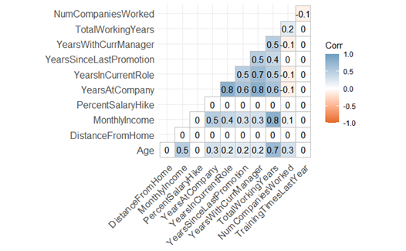
03
相关性分析与变量筛选
提取数据集中的数字变量绘制corrplot图，观察到部分变量与其他变量间几乎不存在相关性，具体包括：
DistanceFromHome（上班距离）, PercentSalaryHike（涨薪幅度）， TrainingTimesLastYear（上年度培训次数）。
由于这三个变量与其他变量严重缺乏相关性，我们认为这三个变量可能是在数据模拟中随机生成的变量。
数据基本情况
列联表分析
逻辑回归
拓展分析

Slide 18
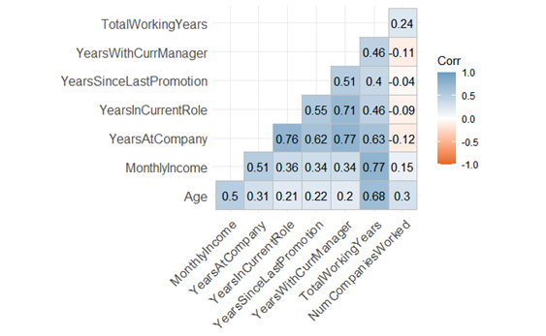
03
相关性分析与变量筛选
数据基本情况
对去除三个数据后的数字变量再次绘制corrplot图，观察到YearsAtCompany（在公司任职年数）与其他变量表现出较明显的相关性，因此在后续建模中去除该变量以降低自变量之间的相关性。
列联表分析
逻辑回归
拓展分析

Slide 19
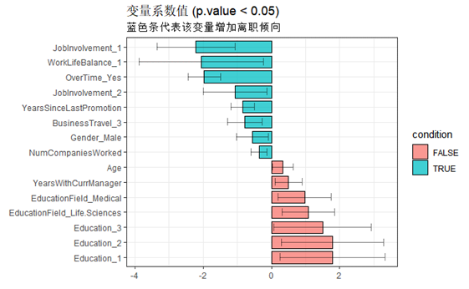
03
逻辑回归-变量参数
工作参与度很低（=1，最大值为4）、工作生活平衡度很低（=1 ，最大值为4 ），加班（=1）的员工具有强烈的离职倾向。
工作参与度较低（=2）、需要频繁出差（=3，Travel_Frequently）的员工具有较强的离职倾向。
性别为男性、曾经工作的公司较多的员工具有一些离职倾向。
教育程度较低（<=3，学历为本科及以下）的员工的离职倾向明显较弱
专业领域为生命科学、药学的员工离职倾向较弱
与现任上司共事年数较长、年龄较大的员工的离职倾向略微较弱。
对具有显著性的变量(p<0.05)绘制变量参数的bar-plot，蓝色条代表参数为正数，即该变量增加离职倾向，红色条反之，并根据参数的标准差绘制了参数的95%CI。
数据基本情况
列联表分析
逻辑回归
拓展分析

Slide 20
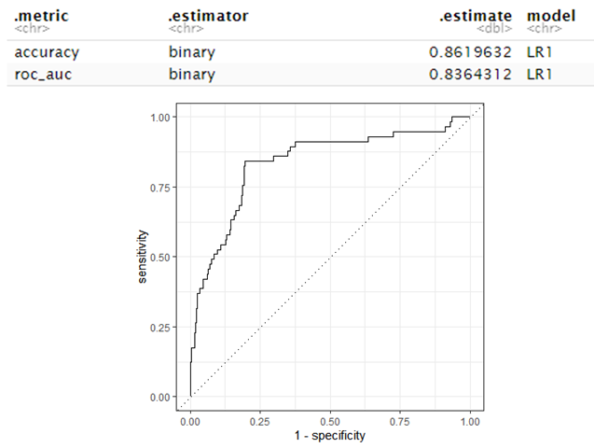
03
逻辑回归——预测分类的表现
混淆矩阵（默认阈值0.5） |  |  |  | 混淆矩阵（阈值0.2）
 | 真实否 | 真实是 |  |  | 真实否 | 真实是
预测否 | 257 | 33 |  | 预测否 | 215 | 9
预测是 | 12 | 24 |  | 预测是 | 54 | 48
准确率 | 86.20% |  |  | 准确率 | 80.67%
召回率 | 0 |  |  | 召回率 | 84.21%
数据基本情况
列联表分析
逻辑回归
在测试集上，逻辑回归的曲线的AUC值为0.836，证明逻辑回归的可靠性较高。
结果显示，在测试集的367个数据中，有41个数据无法预测是否离职。其余326个数据中，预测的准确率为0.862，召回率为0.421，表明0.5的分类阈值不足以准确辨别员工是否离职。
测试不同阈值后，发现阈值降低到0.2时，准确率和召回率都在80%以上，能较有效地判断员工是否离职。
拓展分析

Slide 21
04
拓展回归

Slide 22
03
拓展分析——XGBoost和随机森林
 | XGBoost | 随机森林
 | 基于决策树的集成学习算法，采用Boosting集成学习原理 | 基于决策树的集成学习算法，采用Bagging集成学习原理
分类器 原理 | 决策树： 通过类似if-else的方式，形成一个类树的数据结构，对数据进行分类的分类器
集成学习 原理 | Boosting：不断迭代生成多个弱分类器，每个弱分类器都在前一个弱学习器预测错误的样本上进行拟合，最终将所有弱学习器的预测结果加权累加得到最终预测结果 | Bagging：将多个弱分类器结合在一起，通过投票的方式预测最终观测类别，形成更稳定的强分类器
数据基本情况
列联表分析
逻辑回归
拓展分析

Slide 23
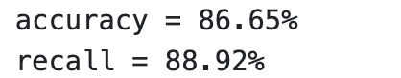
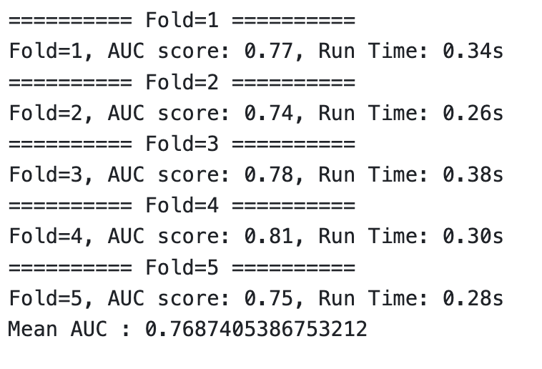
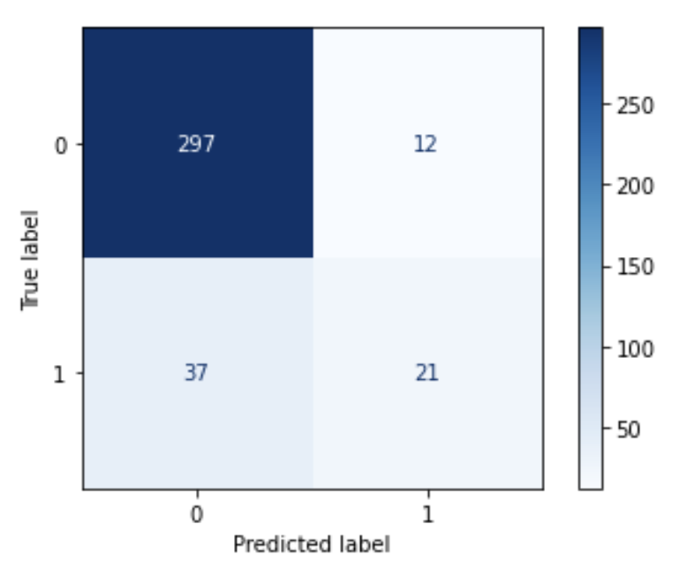
03
拓展分析——XGBoost预测
XGBoost算法应用：
- 将数据集的25%划分为测试集，其余为训练集
- 在训练集上进行5折交叉验证，计算平均AUC；在测试集上诊断模型，绘制混淆矩阵
数据基本情况
XGBoost训练集结果：
XGBoost测试集结果：
列联表分析
逻辑回归
拓展分析

Slide 24
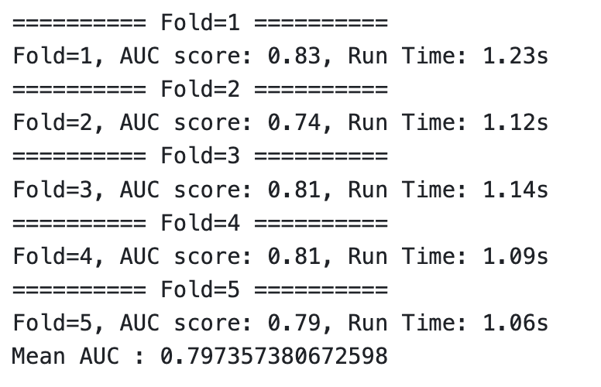
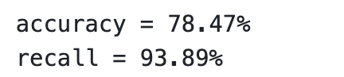
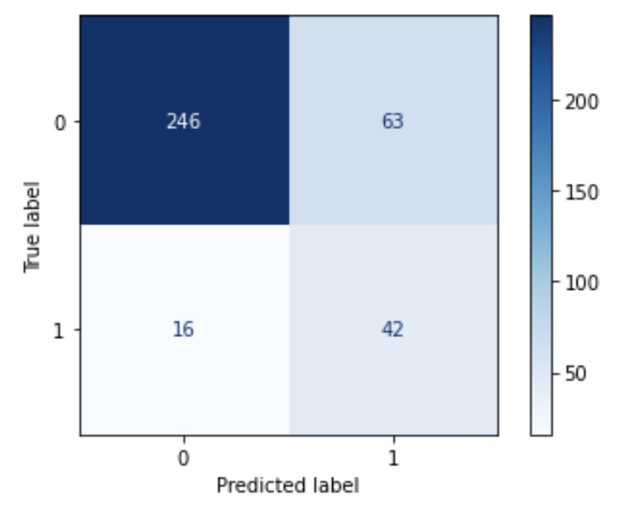
03
拓展分析——随机森林预测
随机森林算法应用：
- 将数据集的25%划分为测试集，其余为训练集
- 在训练集上进行5折交叉验证，计算平均AUC；在测试集上诊断模型，绘制混淆矩阵
数据基本情况
随机森林训练集结果：
随机森林测试集结果：
列联表分析
逻辑回归
拓展分析

Slide 25
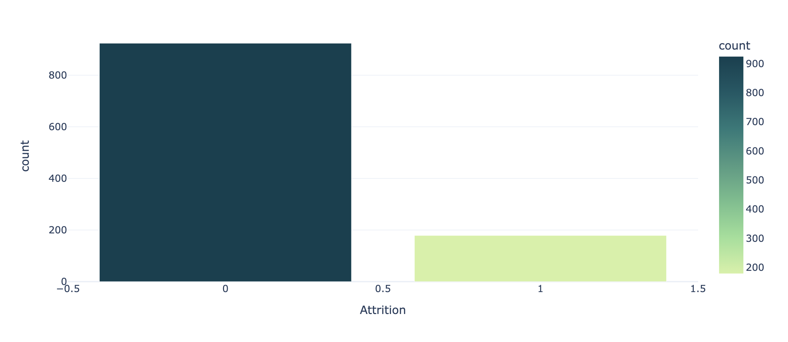
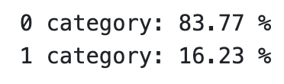
03
拓展分析——样本不平衡问题
数据基本情况
列联表分析
逻辑回归
过采样：
人工合成新的少数类样本，使得少数类样本的数量与多数类样本相当
SMOTE方法： 对于少数类样本a, 随机选择一个最近邻的样本b, 然后从a与b的连线上随机选取一个点c作为新的少数类样本
拓展分析
欠采样：
删除多数类样本中的部份，使得少数类样本的数量与多数类样本相当
随机欠采样：从多数类样本中随机选取一些剔除掉

Slide 26
03
拓展分析——样本不平衡问题
 | 训练集平均AUC | 测试集准确率 | 测试集召回率
XGBoost (SMOTE) | 77.37% | 87.47% | 89.49%
XGBoost (Under sampling) | 77.13% | 75.20% | 94.31%
随机森林(SMOTE) | 80.16% | 86.10% | 88.17%
随机森林 (Under sampling) | 78.96% | 76.02% | 92.66%
数据基本情况
列联表分析
逻辑回归
使用SMOTE过采样后，两个模型的准确度都有所上升，同时准确率和召回率也都超过85%
但使用随机欠采样后，两个模型都表现出准确率下降，但召回率上升的情况，认为欠采样后的数据丧失了一些重要信息，导致模型欠拟合
最后SMOTE过采样后的XGBoost模型在测试集上的表现是最好的
拓展分析

Slide 27
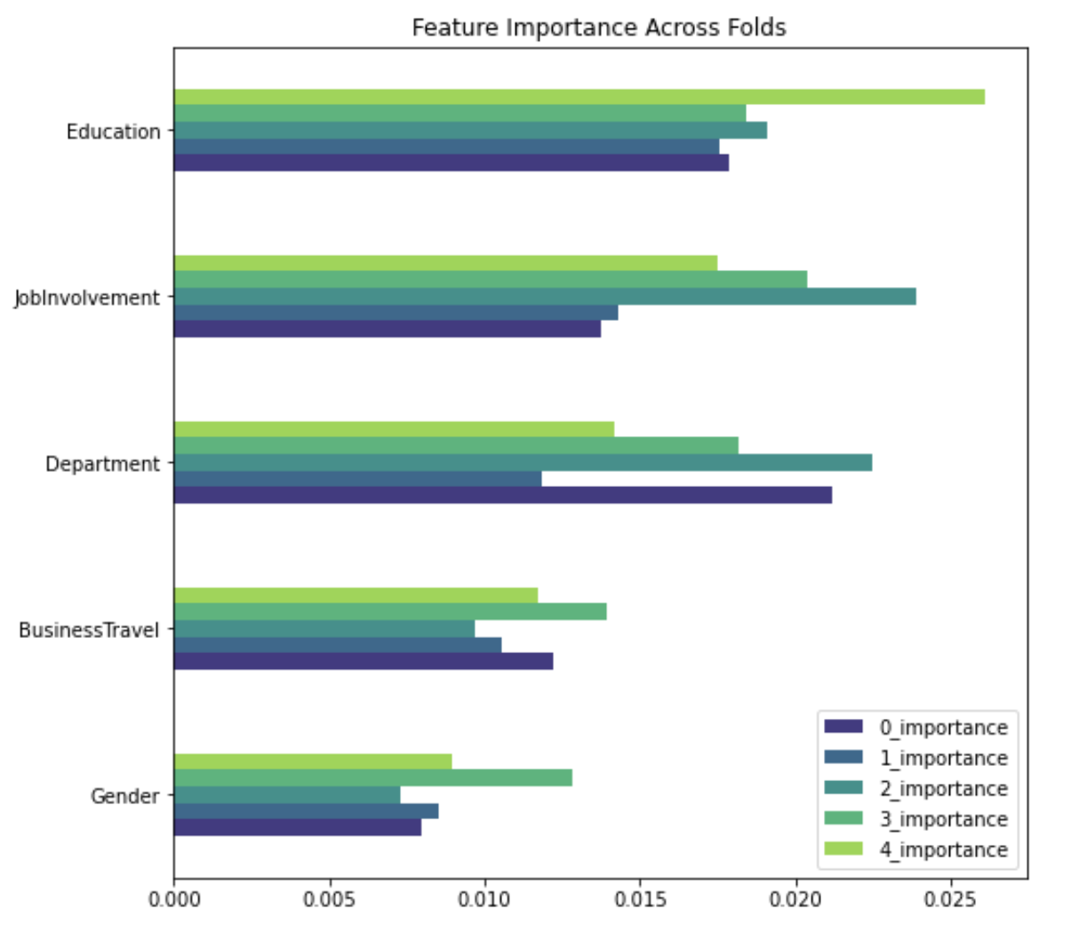
03
拓展分析——特征重要性
根据5折交叉验证中的五个模型，绘制特征重要性柱状图，选取前五名特征
可以看到教育程度，工作参与程度，部门，出差频率和性别都对员工是否离职有较大影响
数据基本情况
列联表分析
逻辑回归
拓展分析

